Slide 1
https://youtu.be/JBEmhIZFPwM SK SLAVIA PRAHA
https://www.youtube.com/watch?v=LNbfPtBibpE&ab_channel=PetriKiuru
ROBERT LEWANDOWSKI
https://www.youtube.com/watch?v=el7HPk8dUso&ab_channel=ZinzinoGroup Záruka rovnováhy – příběh Vítka
https://youtu.be/VL4j_UAWQ0A Příbeh Simona Lva Fedorčáka
https://youtu.be/SeliQGMgC_4 Sympozium sportovní medicíny 2021 -Farmakologická výživa pro sportovce
https://youtu.be/dFaUpAWdesg
Sympozium sportovní medicíny 2022 - Farmakonutrice pro sportovce

Slide 2
POJĎME OTESTOVAT SVĚT A ZABEZPEČIT ROVNOVÁHU
*****
Obchodní příležitost

Slide 3
Švédská společnost Zinzino AB Na trhu od roku 2005
Největší na databáze Balance testů na světě 800 000+
Odborné semináře akreditované ČLK
Zaměstnanecký benefit nemocnice IKEM
Otestováni jsou:
Lídr fotbalu SK Slavia Praha
Lukáš Osladil (TOP kulturista) Robert Lewandowski (TOP fotbalista) Zaměstnanci pivovaru Bernard a mnoho dalších

Slide 4
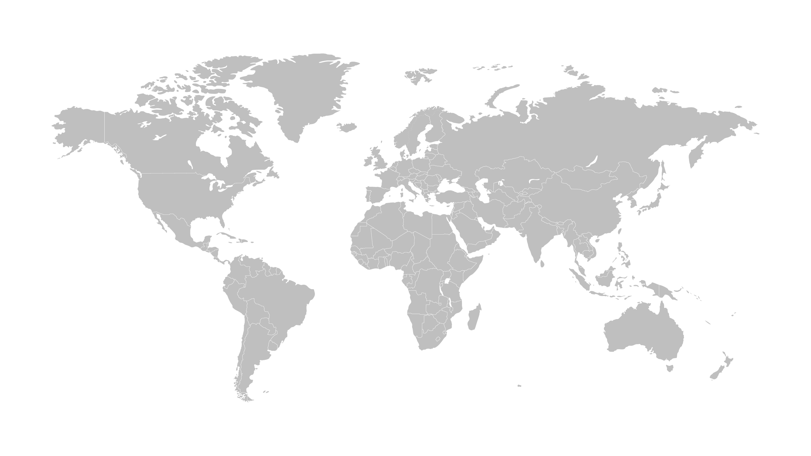
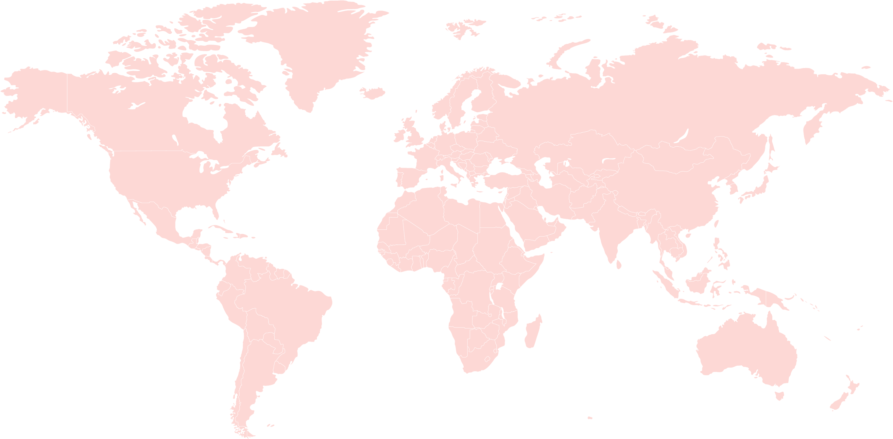
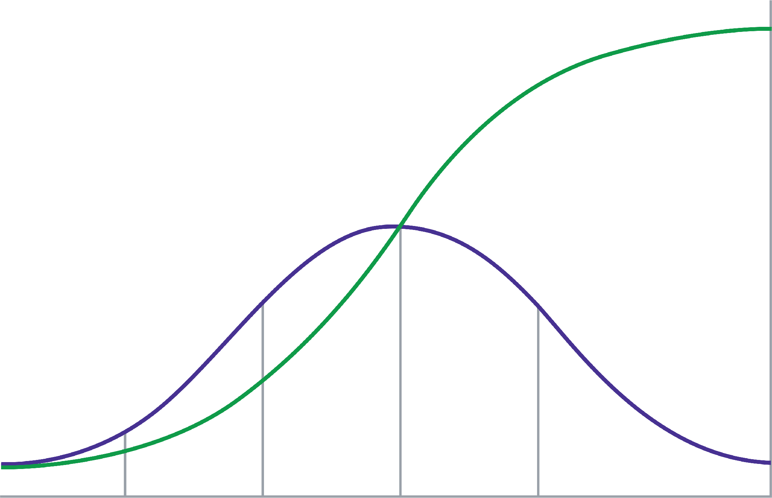
Výživa založená na důkazech
je globální megatrend
Růst
500 milionů lidí v současnosti užívá omega-3, ale méně než 0,2 % si udělalo test, aby zjistili svoje hladiny omega-6 vůči omega-3.
97 % neuspěje v BalanceTestu
1 miliarda otestovaná do roku 2050
Očekáváme, že trh s omega-3 do roku 2050 vzroste ze 40 miliard na 200 miliard USD
1 milion otestovaný do roku 2020
Trend
Inovátoři 2,5 %
Osoby udávající trendy 13,5 %
Časná většina 34 %
Pozdní osvojitelé 34 %
Opozdilci 16 %
2020
2035
2050

Slide 5
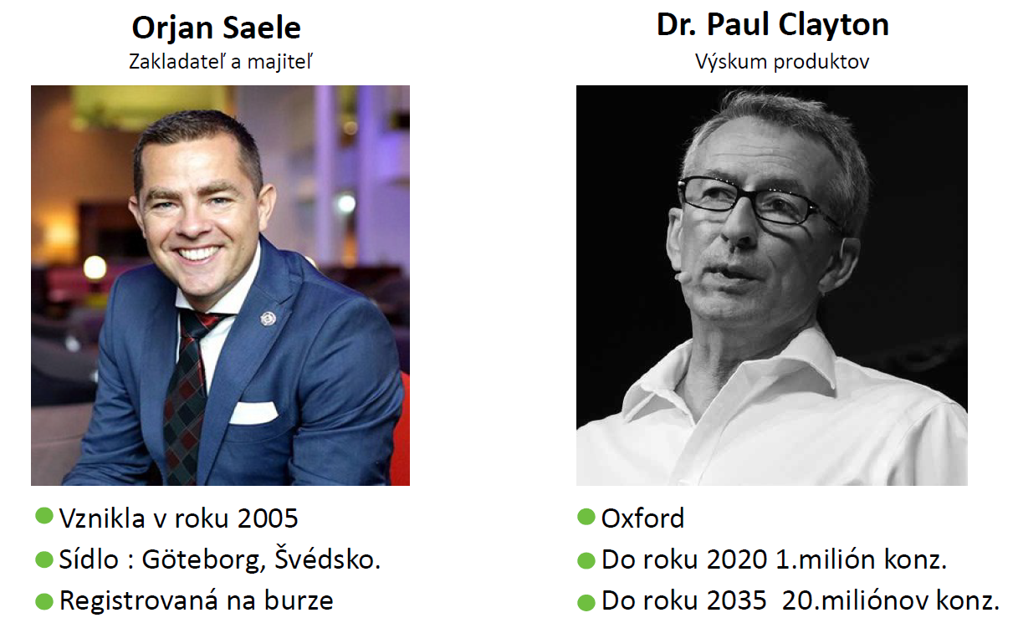
O společnosti Zinzino
Zakladatel
Odborný garant
Dnes 450 000 zákazníků
Do roku 2025 cíl 1 mil. zákazníků
Zasílání produktů do celého světa

Slide 6
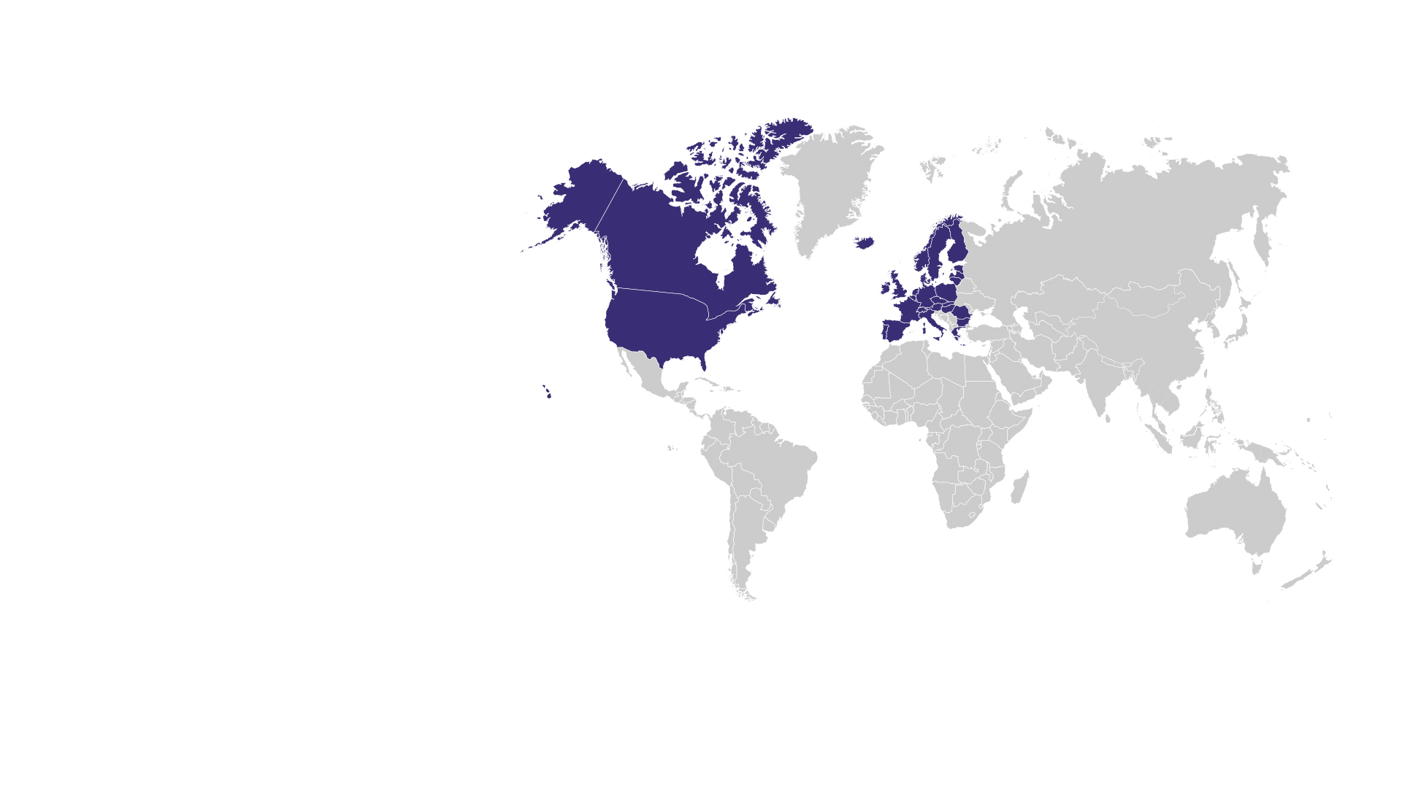
Společnost osobního prodeje
Možnost budování obchodní sítě
Stabilní příjem z opakovaného nákupu
Skvělé načasování pro start podnikání
Potenciál trhu 1 miliarda lidí
Mise 100 000 000 lidí v rovnováze v roce 2050
Akcie s roční dividendou na burze NASDAQ – můžeš být majitel
Člen Asociace osobního prodeje – etická
Auditovaná firmou PWC – poctivá
Finančně stabilní – bez dluhů
DĚLEJ VÍC
BUĎ VÍC
DEJ VÍC
Notes:
Jaká firma stojí za tímto konceptem a kdo jsme my? Jedná se o Švědskou společnost, sídlící na burze NASDAQ, což je nejvíce prestižní burza na světě. Na stejné burze jsou I firmy jako Apple, nebo Amazon. Společnost, která je na trhu od roku 2005 se sídlem v Gotenboergu. Trh na který cílí má potenciál jedné milardy spoltřebitelů všude na světě. Klíčové je, že doteď působila lokálně především ve Skandinávii a po prokázání funkčnosti obchodního modelu se rozhodla expandovat a nám nabízí možnost se na této expanzi podílet. My nově přivádíme tuto společnost na český a slovenský trh, do okolních států a pro ty globálně smýšlející se nabízí možnost i celosvětové expanze. Firma do zemí do kterých oficiálně vstupuje žádá o vstup do asociace přímého prodeje, kde do 2 – 3 let se dostává do TOP 3 nejrychcleji rostoucích společností. Každý rok, můžeme vidět dojciferný růst a fenomenální 80% retenci spotřebitelů, která vychází ze statistiky 180 000 spotřebitelů převážně ze Skandinávie. Firma stabilně drží přes 8 milionů eur na účtu, má dvě kreditní linie otevřené pro okamžité využití 2 milionů eur bez nutnosti prokazuvat účel (nikdy toho nevyužila), společnost vlastní vývoj, výrobu i distribuci. Navíc na hlavní produkt drží patentová práva. Od roku 2015 každý rok v druhé polovině května vyplácí dividendy, které se vyplácí ze zisku společnosti. Zakladatel společnsoti Orjan Saele je členem systému a je jedním z hlavních distributorů. Jde ostatní vzorem a příkladem. Firmu řídí korporátní člověk Dag, který je výkonný CEO. Moto společnosti je dělej více, buď více dej více a řídí se dle principů kaizen, neustálého se zlepšování. My jsme skupina ZinzinoGroup.com

Slide 7
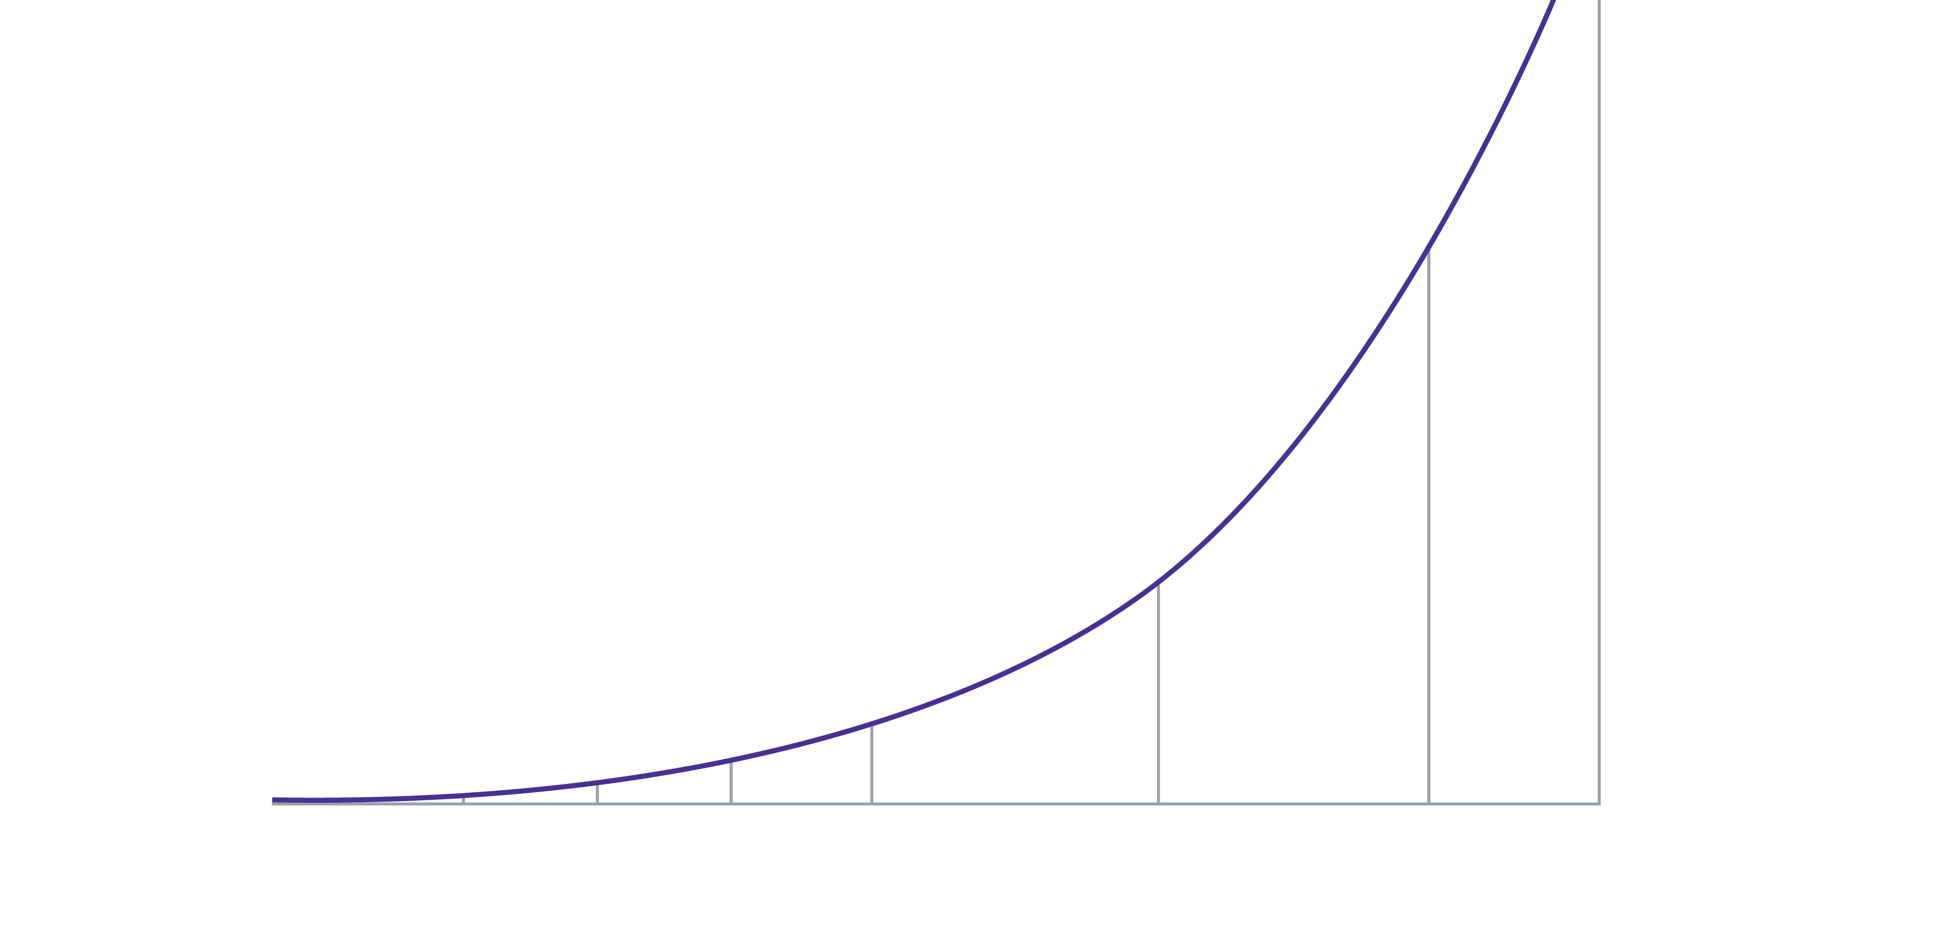
Podnikání je jen a pouze o načasování
100 milionů zákazníků
Dokonalé načasování!
20 milionů zákazníků
8 miliard
Obratu
1 milion zákazníků
01.01.2020
230 000 zákazníků
10 000 zákazníků
84 000 zákazníků
Odhadovaná roční míra růstu 33 %
Odhadovaná roční míra růstu 12 %
37
trhů
60
trhů
180
trhů
2005
2010
2015
2020
2025
2035
2050

Slide 8
Zdravotní benefity v každé etapě života pro každého
6 měsíců
50 let
100 let
Mozek* / imunita / růst
Mozek* / imunita / reprodukce / pleť / vlasy / nehty
Mozek* / imunita / srdce**
Mozek* / imunita / srdce** / klouby / správné metabolické stárnutí / kosti
* Blahodárného účinku je dosaženo při denním příjmu 250 mg EPA a DHA.
** Blahodárného účinku je dosaženo při denním příjmu 250 mg DHA.

Slide 9
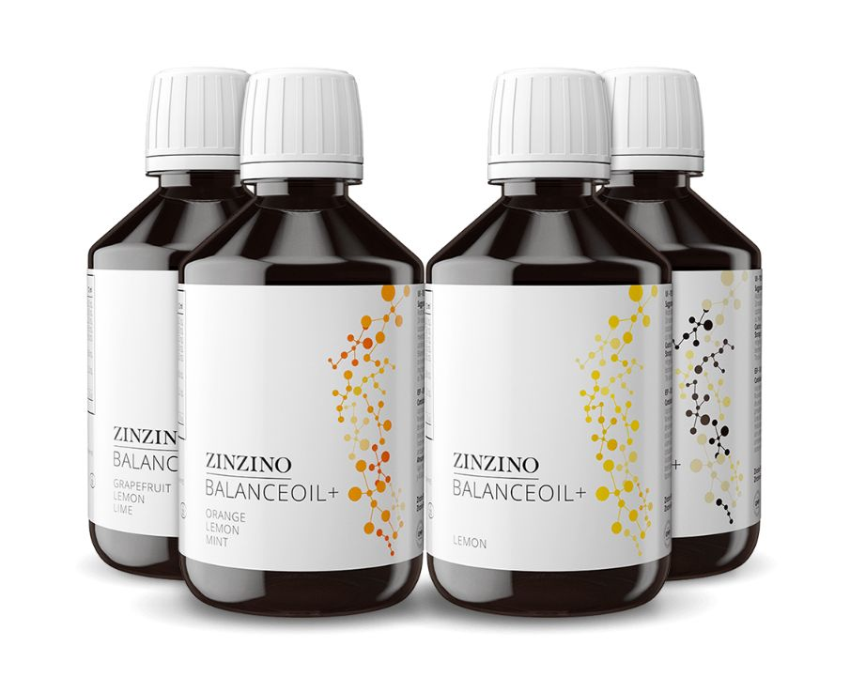
ROVNOVÁHA = BalanceOil
Produkt,
který dokáže dostat poměr Omega 6 a Omega 3 mastných kyselin
pod 3:1!!!!!!
Správna funkce buněk
Zrak
Krevní tlak
Imunita
Zdravé kosti
Elasticita pokožky
Mozek
Srdce
a
cévy

Slide 10
RETENCE (PRAVIDELNÝ OPAKOVANÝ NÁKUP)
80%
Notes:
Důvodem pro dlouhodobé podnikání je vysoká retence (opakovaný nákup) produktů zinzino. 8 z 10 lidí nakupuje stále každý měsíc. Důvodem je každodenní spotřeba, vysoká kvalita, prokazatelsto účinku díky technologii testu ze suché krve a asnadnému nákupu díky automatické platbě z platební karty.

Slide 11
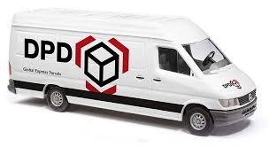
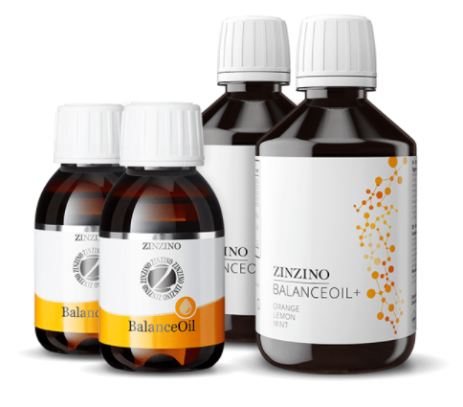
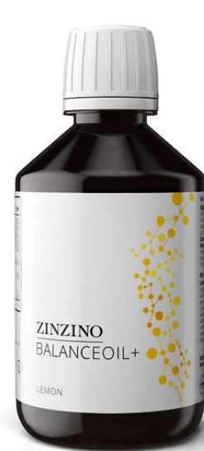
Program zdraví na 8 měsíců – PŘEDPLATNÉ
1
2
3
4
5
6
měsíce

Slide 12
ZINZINO
Proč mít 25 zákazníků (PŘEDPLATNÝCH)
a jak si optimálně poskládat
portfólio zákazníků?
Jak se stát rentiérem a brát fixní odměnu?
A proč je zákazník klíčový pro celý systém?

Slide 13
50 předplatných
provize 18 000 KČ
renta 5000 KČ
produkty 7000 KČ
Cash bonus 25%
100 předplatných - provize 43 000 KČ
- renta 10 000 KČ - jednorázový bonus 250 000 KČ
PRO-team
TY PARTNER
1 předplatné
= 1 zákazník
AUTOORDER
Další měsíc zdarma
AUTOORDER
Zdarma
TY ZÁKAZNÍK
Výhody:
provize cca. 12 500 KČ
měsíční renta 2500 KČ
1 + 3 produkty zdarma
v hodnotě
(4 x 825 KČ) = 3300 KČ
CELKEM 18 300 KČ
A-team
= 20% cash bonus
místo dosavadních 10%.
RCB
(100% navýšení odměny u měsíčních objednávek).
P
P
P
P
P
P
P
P
P
P
TOP-team
P
P
P
P
P
P
P
P
P
P
P
A-team
+ RCB
25 předplatných
(3 tvoje + 22 dalších)
Celkem 30 000 KČ měsíčně + produkty zdarma za 17 500 KČ (22ks)

Slide 14
Jak začít svoje podnikání

Slide 15
1. Přidej se a zvol si pracovní nástroje
Mimořádná nabídka: Peníze za aktivní spolupráci
Získejte své peníze zpět
150 Credits
PARTNERSKÁ SADA
Pokud do 12 měsíců získáš 25 předplatných dostaneš 1095 za věrnost.
1095 € I Úspora +60 %
Maloobchodní cena 3027 €
*podívejte se na všechny detaily naší kampaně na Ultimate Partner Kit

Slide 16
2. Vyber si oblíbený produkt
(Auto Order)
Součástí je
Zinzino Mobile App, snadné sdílení marketingových trychtýřů
Zinzino GoCore, osobní a profesionální rozvoj
Výkonná Back Office
Vyberte si produkt dle svého výběru
65 € I Úspora 12 % I 10 Credits
Maloobchodní cena 74 €

Slide 17
KONTAKTY
DOPORUČENÍ
ZÍSKEJ PŘEDPLATNÉ
POMOC DRUHÝM ZAČÍT
PŘEDSTAV OBCHODNÍ PŘÍLEŽITOST
Notes:
Návod jak začít a jednoduchý postup k úsěpchu. Vemte svou databázy kontaktů, seznam lidí které znáte, nebo lidi kteří znají další lidi. Každý někoho zná. Odprezentujte koncept. Na začátku s doprovodem zkušenějšího, později již sami. Přsdstavte ocbhodní příležitost podnikavým lidem, ze začátku s doprovodem zkušenějího později samy. Na obě představení můžete využít přednášek a prezentací zaměřené na nové potenciální zájemce o koncept zdraví a obchodní příležitost, kde zkušený člověk představí možnosti vhodnýžm způsobem. Pomoc druhým začít tím, že budete vzorem. Od všech si vemte doporučení, protože pracujeme v oblasti přímého prodeje s možností referenčního marketignu a vy nikde nevíte kdo chce zapracovat na svém zdraví, nebo zapracovat v novém dynamickém odvětví farmako výživy.

Slide 20
Notes:
Přehled dosažených pozic a jejich orientačních výdělku, které jsou dle vlastních zkušeností velmi přesné.

Slide 21
PĚT KLÍČŮ SKVĚLÉ PŘÍLEŽITOSTI
Rostoucí poptávka na trhu
Kvalitní firma / vědecký základ
Podpora & Mentoring
Zdraví & Stálý příjem
Správné načasování

Slide 22
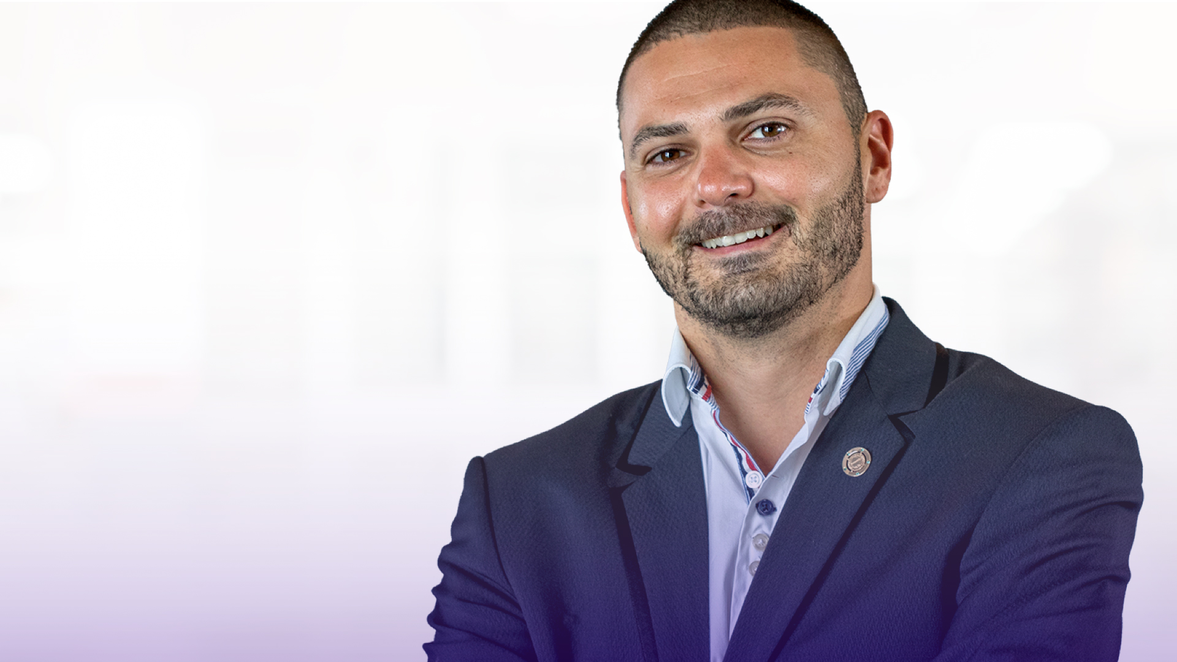
Vyber si své místo
This is the ultimate life style business. Share health, build wealth, and make the world a better place!
Mikko
E = Zaměstnanec
S = OSVČ
B = Majitel firmy
I = Investor
Notes:
Každý z nás se v jisté části života musí rozhodnout, kam se zařadí. Toto je velmi známý Kyosakiho kvadrant, který ukazuje na to, odkud člověku plynou peníze. My vám dnes nabídneme možnost se zapojit jako osvč, (fyzioterapeut, lékař, léčitel, kondiční trénér, fitness trenér, maminka na mateřské) jako podnikatel (maitel firmy, lídr ze síťového marketingu, číšník, opravář aut, ale I jako investor. Investiční skupina, finanční poradce, investiční poradce, realitťák.

Slide 23
POJĎME OTESTOVAT SVĚT A ZABEZPEČIT ROVNOVÁHU
*****
Obchodní příležitost

